Slide 1
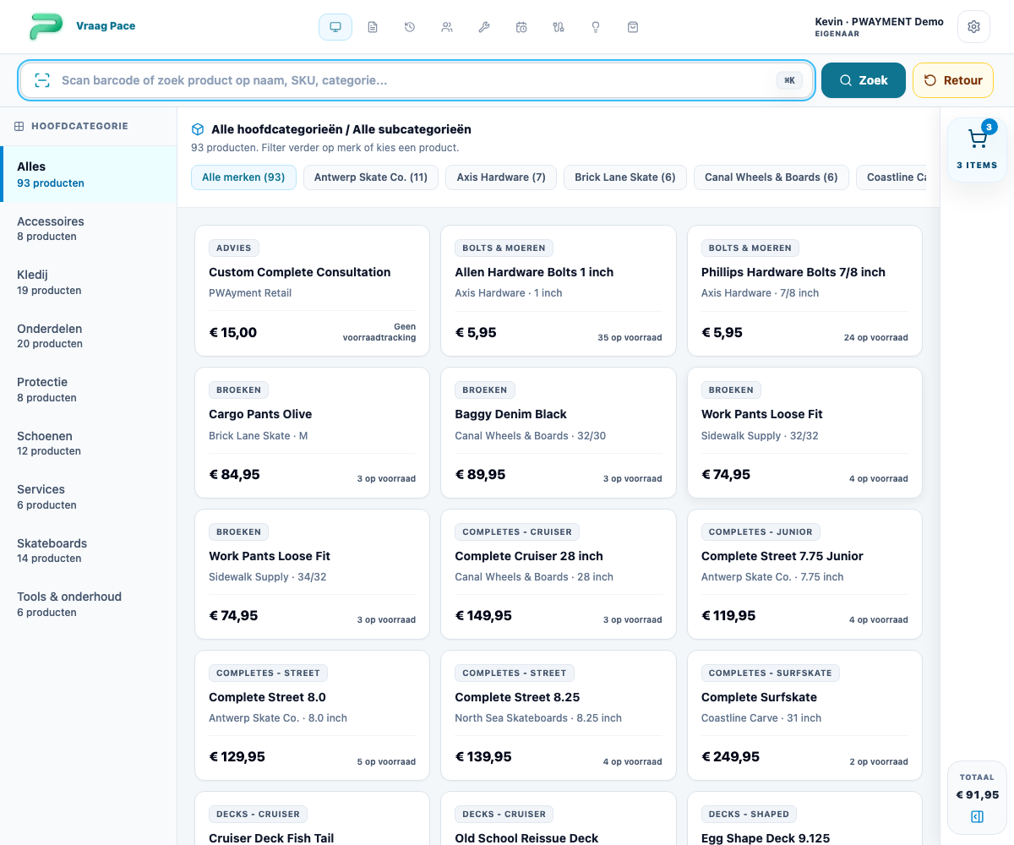
PWAYMENT
PWAYMENT brengt de hele winkel samen.
Kassa, voorraad, klanten, webshop en PACE in één platform.
GEZOCHTE INVESTERING · € 250.000
Van gebouwd product naar betalende winkels in 18 maanden.
België · september 2026
PWAYMENT · INVESTEERDERSPITCH
01
Notes:
Open rustig: “PWAYMENT brengt kassa, voorraad, klanten, webshop en rapportage samen. PACE is de slimme assistent die de winkelier helpt begrijpen wat er gebeurt en wat de beste volgende stap is. Ik zoek ongeveer €250.000 om van een gebouwd product naar een commercieel bewezen bedrijf te gaan.”
[Sources]
/Users/kevin/PROJECTS/pwayment RETAIL/README.md
/Users/kevin/PROJECTS/pwayment RETAIL/.codex-build/final-investor-pitch-2026-08-30/deck-current-pos.png

Slide 2
HET PROBLEEM
Winkeliers verliezen tijd omdat hun systemen niet samenwerken.
Wat er vandaag gebeurt
1
Te veel programma’s
De kassa, voorraad, webshop en klantgegevens zitten vaak op verschillende plaatsen. Daardoor wordt hetzelfde werk meerdere keren gedaan.
De winkelier wisselt voortdurend tussen verschillende systemen.
2
Werk wordt herhaald
Producten, klanten en bestellingen worden meer dan één keer ingevoerd.
De kernvraag
3
Beslissingen komen te laat
“Kan één systeem mijn hele winkel begrijpen?”
De eigenaar ziet pas achteraf wat goed loopt en waar geld verloren gaat.
PWAYMENT · INVESTEERDERSPITCH · SEPTEMBER 2026
02
Notes:
Geef één herkenbaar voorbeeld: “Een prijswijziging gebeurt in de kassa, daarna opnieuw in de webshop en soms nog in een apart voorraadbestand. Ondertussen blijft er te weinig tijd over om de winkel echt te sturen.”
[Sources]
Interne PWAYMENT-planning; bedragen en doelen zijn managementaannames.

Slide 3
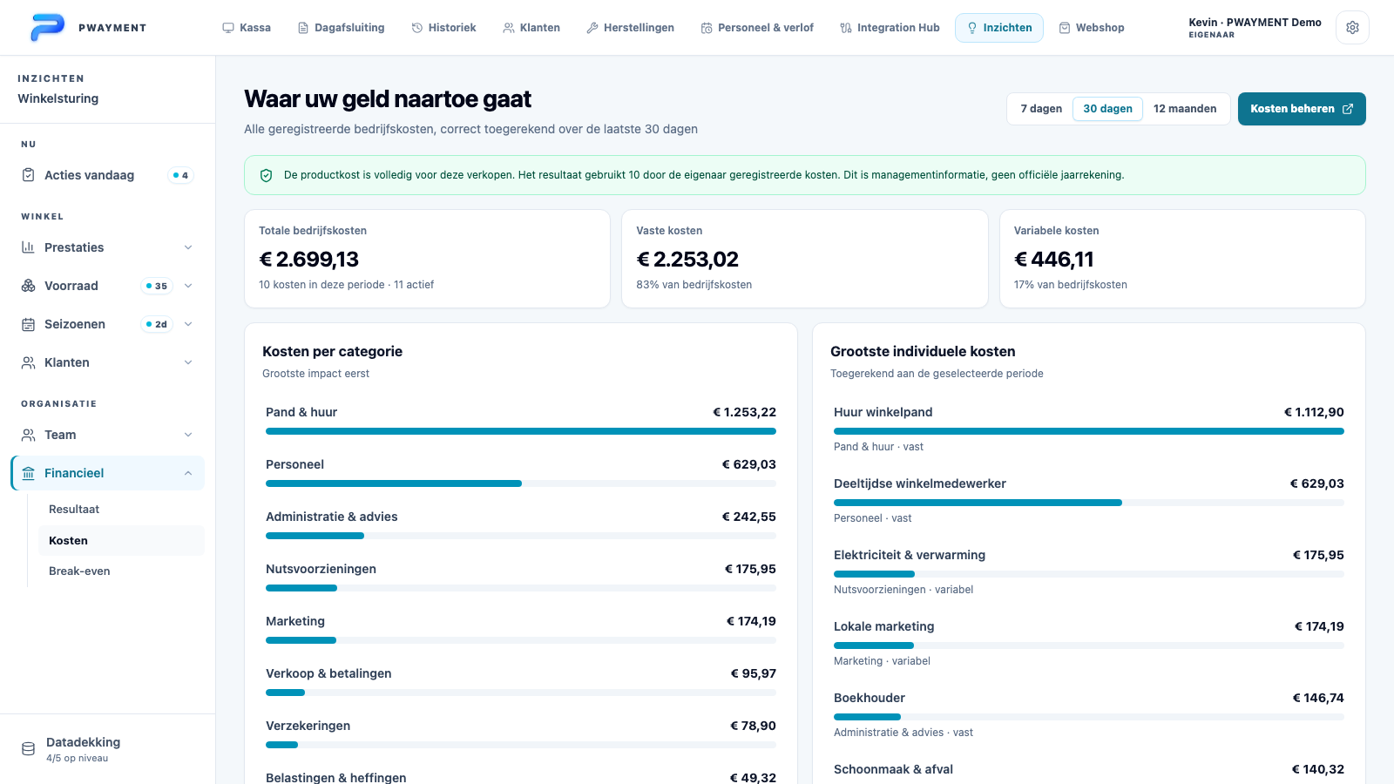
DE OPLOSSING
Eén gedeelde basis — van verkoop tot totale kosten.
Alles werkt vanuit dezelfde gegevens
Kassa
Verkoop, betaling, retour en dagafsluiting
Voorraad
Producten, telling, voorraadprognose en inkoop
Klanten
Historiek, loyaliteit en service
Totale kosten
Vast, variabel en per categorie
PACE
Legt uit, signaleert en begeleidt
PWAYMENT · INVESTEERDERSPITCH · SEPTEMBER 2026
03
Notes:
Zeg: “De waarde zit niet in een lange lijst functies. Alles gebruikt dezelfde winkelgegevens. Een verkoop verandert de voorraad, verrijkt het klantbeeld en voedt de inzichten. Nieuw is dat de eigenaar ook de totale bedrijfskosten ziet, opgesplitst in vaste en variabele kosten en per categorie. PACE kan daardoor helpen vanuit de echte winkelcontext.”
[Sources]
/Users/kevin/PROJECTS/pwayment RETAIL/README.md
/Users/kevin/PROJECTS/pwayment RETAIL/src/components/insights/FinancialInsights.tsx
/Users/kevin/PROJECTS/pwayment RETAIL/.codex-build/final-investor-pitch-2026-08-30/deck-current-insights-costs.png

Slide 4
WAAROM EEN WINKEL OVERSTAPT
Niet nog een losse kassa, maar één werkplek voor de hele winkel.
Drie redenen die verder gaan dan alleen AI
MINDER
GELD
PACE
Minder dubbel werk
Zicht op de hele zaak
Hulp in echte context
Product, klant, voorraad, webshop en kosten gebruiken dezelfde gegevens.
Niet alleen omzet: ook totale kosten, marges en break-even worden zichtbaar.
PACE verklaart signalen en opent de juiste workflow. De winkelier beslist.
Niet “AI als truc”: de combinatie van winkeldata, kosten en actie maakt het verschil.
PWAYMENT · INVESTEERDERSPITCH · SEPTEMBER 2026
04
Notes:
Zeg: “Ik beweer niet dat niemand anders AI heeft. Het verschil is de combinatie: één retailbasis, gebouwd voor Belgische winkelprocessen, met PACE in de dagelijkse workflow. PACE adviseert en navigeert; de winkelier controleert en bevestigt.”
[Sources]
/Users/kevin/PROJECTS/pwayment RETAIL/PACE-WEBSITE-POSITIONERING-PLAN.md
/Users/kevin/PROJECTS/pwayment RETAIL/README.md
INVESTOR FOCUS De kern is niet dat AI op zichzelf uniek is. De overstapreden is dat verkoop, voorraad, klant, webshop, kosten en begeleiding in één werkplek samenkomen. Zeg eenvoudig: een winkelier koopt minder dubbel werk, beter zicht op zijn zaak en hulp die de context al kent.

Slide 5
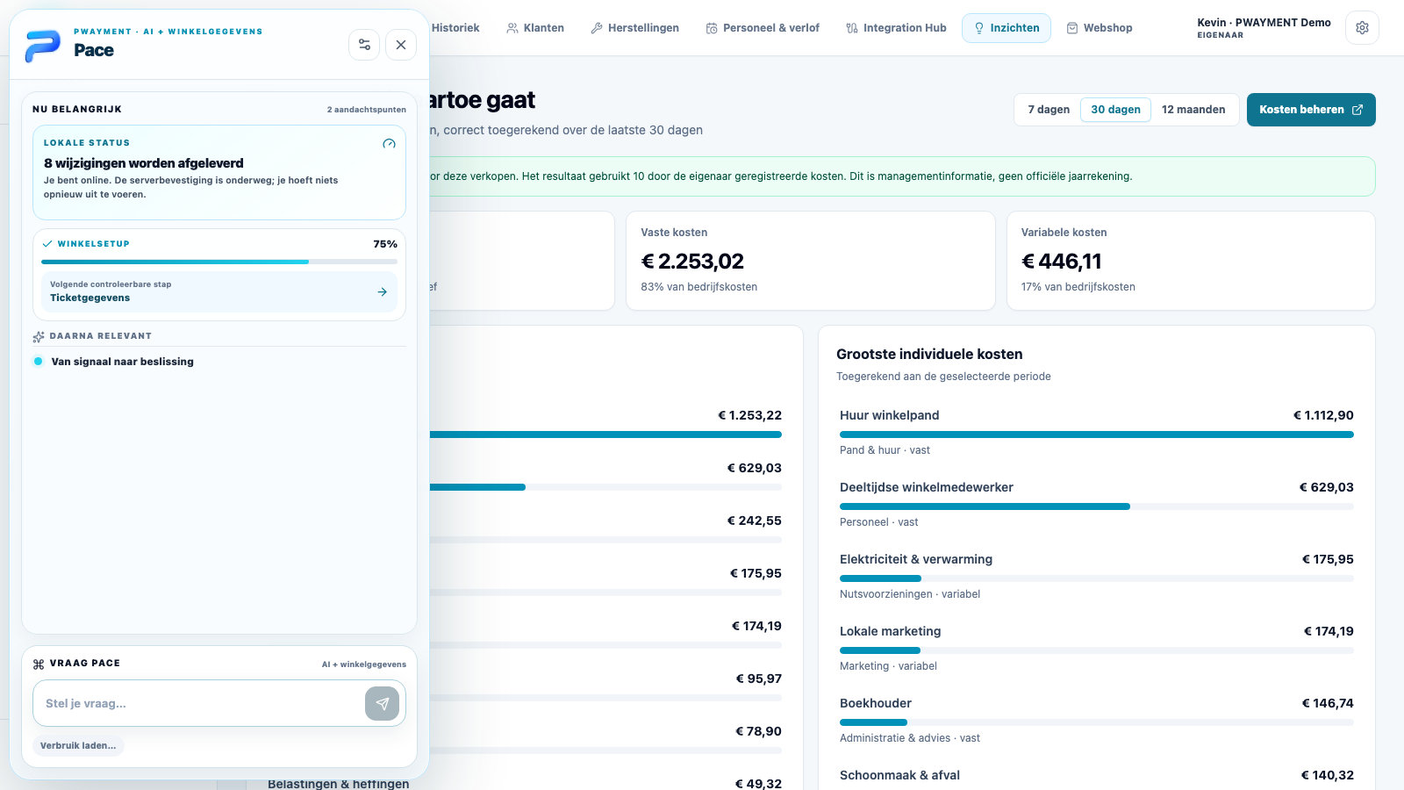
PACE
PACE maakt winkeldata begrijpelijk en bruikbaar.
Wat PACE vandaag al doet
Begrijpt
Kent werkruimte, rol en actuele status
Antwoordt
Gebruikt productkennis en toegestane winkeldata
Signaleert
Brengt belangrijke voorraad- en gegevensproblemen naar voren
Begeleidt
Opent de juiste bestaande workflow
Veilig
Voert geen definitieve betaling of beslissing zelf uit
PWAYMENT · INVESTEERDERSPITCH · SEPTEMBER 2026
05
Notes:
Dit is de korte versie: “PACE is geen algemene chatbot. Hij weet waar de gebruiker werkt, welke rol die heeft en welke winkelcontext toegestaan is. Hier staat hij boven de actuele kosteninzichten. Hij kan uitleggen wat er gebeurt, belangrijke signalen tonen en de juiste workflow openen. Financiële of gevoelige acties worden nooit zelfstandig afgerond.” Toon daarna één live vraag in de demo.
[Sources]
/Users/kevin/PROJECTS/pwayment RETAIL/docs/PACE-2026-MASTERPIECE-MASTERPLAN.md
/Users/kevin/PROJECTS/pwayment RETAIL/src/pace/paceProductKnowledge.ts
/Users/kevin/PROJECTS/pwayment RETAIL/.codex-build/final-investor-pitch-2026-08-30/deck-current-pace.png

Slide 6
HUIDIGE STAND VAN ZAKEN
Het product is gebouwd. Nu moeten winkels ervoor kiezen en betalen.
Een eerlijk vertrekpunt
PRODUCT
PACE
GROEI
Kernflows zijn aanwezig
Geïntegreerd en begrensd
Nog niet bewezen
Kassa, voorraad, klanten, webshop, totale kosten en rapportage zijn gebouwd.
Hulp vanuit de actieve winkel, vragen, signalen en veilige navigatie werken in het product.
De volgende stap is betalende testwinkels winnen en het opstarten herhaalbaar maken.
Het geld dient niet om een idee te testen, maar om betalende winkels te winnen.
PWAYMENT · INVESTEERDERSPITCH · SEPTEMBER 2026
06
Notes:
Wees hier heel eerlijk: “Het product is ver gevorderd en demonstreerbaar. Ook de totale kosten, vaste en variabele kosten en kostencategorieën zitten nu in Inzichten. Wat ik nog niet als bewezen mag verkopen, is een herhaalbaar commercieel model. Dat is exact wat deze ronde moet aantonen: winkels willen betalen, ze kunnen vlot starten en ze blijven het product gebruiken.”
[Sources]
/Users/kevin/PROJECTS/pwayment RETAIL/README.md
/Users/kevin/PROJECTS/pwayment RETAIL/FEATURE-AUDIT-2026-08-22.md
/Users/kevin/PROJECTS/pwayment RETAIL/src/components/insights/FinancialInsights.tsx

Slide 7
BUSINESSMODEL
Winkels betalen maandelijks naarmate PWAYMENT meer werk overneemt.
LAAGDREMPELIG STARTEN
BELANGRIJKSTE FORMULE
KETENS EN COMPLEXITEIT
Basis
Retail Professional
Enterprise
€ 0
€ 69 per maand
vanaf € 149 per maand
Voor een eerste winkel met basisfuncties en beperkt PACE-gebruik.
Voor actieve winkels met voorraad, CRM, webshop en uitgebreide inzichten.
Voor meerdere locaties, teams, planning, API en extra ondersteuning.
Eerste bewijs
100 winkels × gemiddeld € 90 ≈ € 9.000 per maand. Eerste bewijs, niet het einddoel.
PWAYMENT · INVESTEERDERSPITCH · SEPTEMBER 2026
07
Notes:
Leg uit: “Gratis verlaagt de drempel om te proberen. De belangrijkste betalende formule is €69 per maand. Grotere winkels betalen vanaf €149. Het doel van ongeveer €9.000 per maand bij 100 winkels is een rekenvoorbeeld op basis van een mix van formules, geen huidige omzet.”
[Sources]
/Users/kevin/PROJECTS/pwayment RETAIL/src/billing/planCatalog.ts
INVESTOR FOCUS 100 betalende winkels is het eerste commerciële bewijs: kunnen we winkels winnen, correct prijzen en behouden? Het is niet het einddoel. Verdere groei komt uit meer winkels, meerdere locaties en verkoop via partners, zodra de eerste aanpak aantoonbaar werkt.

Slide 8
DE MARKT
De markt is druk. Daarom beginnen we bewust smal.
Eén duidelijke doelgroep vóór brede groei
184k
1–3
100
Handelskmo’s in België
Kassa’s per eerste klant
Betalende winkels
Brede Belgische handelsmarkt; geen claim dat elke kmo klant wordt.
Eerste klanten: zelfstandige speciaalzaken met een duidelijke eigenaar.
Dat is het commerciële doel voor de eerste 18 maanden, niet de hele markt.
Eerste focus: elektronica, fiets, outdoor, fashion en vergelijkbare speciaalzaken.
PWAYMENT · INVESTEERDERSPITCH · SEPTEMBER 2026
08
Notes:
Zeg: “Ik gebruik het cijfer van 184.342 handelskmo’s alleen om te tonen dat de markt groot is. Ik ga niet proberen iedereen tegelijk te verkopen. De eerste doelgroep zijn zelfstandige speciaalzaken met één tot drie kassa’s, waar de eigenaar zelf de operationele pijn voelt.”
[Sources]
FOD Economie — Kmo’s per activiteitensector (31 december 2024): https://economie.fgov.be/nl/themas/ondernemingen/kmos-en-zelfstandigen-cijfers/statistieken-over-kmos-belgie/kmos-activiteitensector
Statbel — 96% van de bedrijven in de niet-financiële markteconomie zijn micro-ondernemingen (2023): https://statbel.fgov.be/nl/themas/ondernemingen/structurele-ondernemingsstatistieken
INVESTOR FOCUS Er bestaan veel kassasystemen. Dat ontkennen we niet. PWAYMENT hoeft niet de hele markt te winnen. De eerste opdracht is een smalle groep zelfstandige speciaalzaken overtuigen om over te stappen en te betalen. De 184k is marktcontext, geen verkooppijplijn. De bestaande bronnen in deze notities blijven de marktcontext ondersteunen.

Slide 9
GROEIPLAN
In 18 maanden bewijzen we dat we winkels kunnen winnen en vlot opstarten.
Eerste 3 maanden
Maand 4 tot 9
Maand 10 tot 18
Verkoopklaar
Eerste groei
Klaar om groter te worden
Product aanscherpen
5–10 testwinkels
Opstartproces testen
30 betalende winkels
Eerste succesverhalen
Vaste verkoopaanpak
100 betalende winkels
Partners brengen klanten
Snellere winkelopstart
Bewijs: een winkel kan vlot starten
Bewijs: winkels betalen en blijven
Bewijs: groei zonder alles zelf te doen
PWAYMENT · INVESTEERDERSPITCH · SEPTEMBER 2026
09
Notes:
Zeg: “Elke fase eindigt met bewijs. Eerst moet een winkel vlot kunnen starten. Daarna moeten winkels betalen en blijven. Tegen maand 18 moet groei minder afhankelijk zijn van mij alleen. Als die bewijzen niet komen, sturen we product en uitgaven bij.”
[Sources]
Interne PWAYMENT-planning; bedragen en doelen zijn managementaannames.

Slide 10
WAAR GAAT HET GELD NAARTOE?
€ 250.000 koopt 18 maanden om verkoop te bewijzen.
€ 90k
Product
Betrouwbaarheid, eenvoud, PACE en verkoopklare afwerking.
€ 60k
Verkoop
Winkels bereiken, demo’s geven en de eerste klanten winnen.
€ 20k
Buffer
Reserve voor een tragere verkoopstart of onverwachte kosten.
Daarnaast: €35k winkelopstart, €30k koppelingen en veiligheid, €15k hosting en materiaal. Totaal: €250k.
PWAYMENT · INVESTEERDERSPITCH · SEPTEMBER 2026
10
Notes:
Loop de bedragen kort af: “€90.000 gaat naar product en PACE, €60.000 naar verkoop, €35.000 naar het goed opstarten van winkels, €30.000 naar koppelingen en veiligheid, €15.000 naar hosting en materiaal, en €20.000 blijft buffer. Samen exact €250.000.”
[Sources]
Interne PWAYMENT-planning; bedragen en doelen zijn managementaannames.
INVESTOR FOCUS Het geld wordt gefaseerd ingezet rond bewijs: winkels starten, betalen en blijven. Als die signalen achterblijven, vertragen we uitgaven en passen we product, prijs of verkoopaanpak aan. De investering koopt geen blind groeiverhaal, maar een gecontroleerde commerciële test.

Slide 11
DE INVESTERINGSVRAAG
Ongeveer € 250.000 investering
De volgende stap
Demo en bewijs
samen bekijken.
Om te bewijzen dat winkels vlot starten, betalen en blijven.
Heldere samenwerking
1. Live demo van PWAYMENT en PACE
2. Testwinkels, prijs en cijfers controleren
3. Investeringsvorm en voorwaarden bespreken
Maandelijkse rapportering over winkels, inkomsten, uitgaven en de afgesproken bewijzen.
Ik zoek kapitaal én ervaring om sneller de juiste winkels te winnen.
PWAYMENT · INVESTEERDERSPITCH
11
Notes:
Sluit zo: “Ik zoek ongeveer €250.000 en een investeerder die ervaring meebrengt in commerciële groei. De investeringsvorm, waardering en voorwaarden wil ik pas vastleggen nadat we het product, de cijfers en elkaars verwachtingen hebben bekeken. Mijn voorstel voor de volgende stap is een grondige demo en een gezamenlijke controle van de aannames.” Stop daarna met praten. Noem zelf geen aandelenpercentage.
[Sources]
Interne PWAYMENT-planning. Investeringsvorm, waardering en voorwaarden zijn bewust nog niet vastgelegd.
INVESTOR FOCUS Sluit af met: “Ik toon u graag de live demo en de cijfers erachter. Welke bewijzen of voorwaarden hebt u nodig om een investering verder te onderzoeken?” Noem geen aandelenpercentage in de presentatie. Waardering, instrument en voorwaarden bespreek je pas nadat interesse en wederzijds vertrouwen bevestigd zijn.

